Slide 1

Sprawdź, co ciekawego trafiło do Punktu Ponownego Użycia w PSZOK
Daj rzeczom drugą szansę.
^{Stan na dzień 05.08.2025 r.*}
*dostępność wybranego przedmiotu należy sprawdzić w PSZOK lub pod numerem telefonu 538 896 966

Slide 2

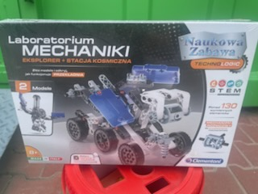
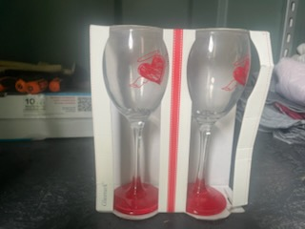
Zabawka
Kieliszki

Slide 3

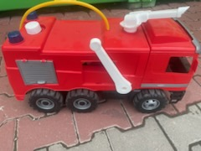
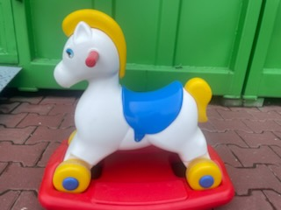
Zabawka
Zabawka

Slide 4
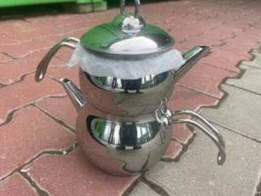
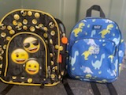
Czajniczek
Plecaki

Slide 5
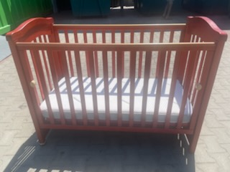

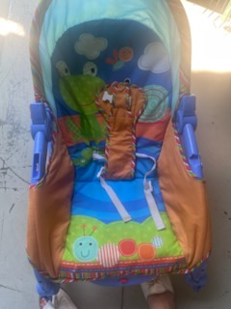
Leżaczek
Łóżeczko dziecięce

Slide 6
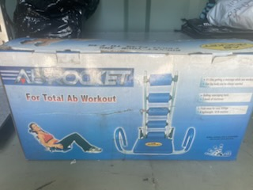
Urządzenie do ćwiczeń

Slide 7
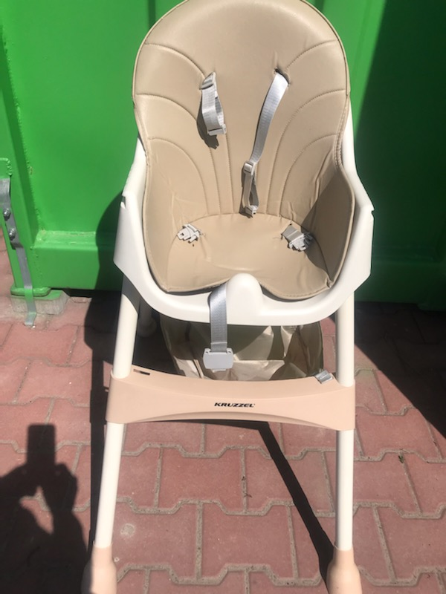

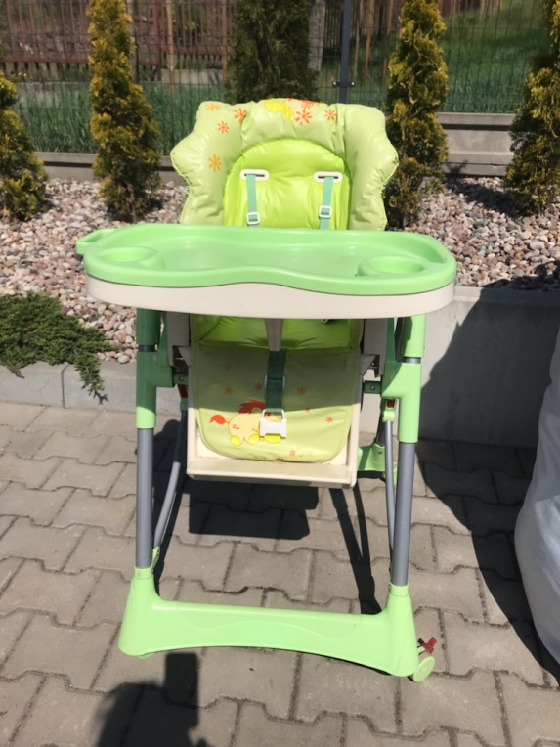
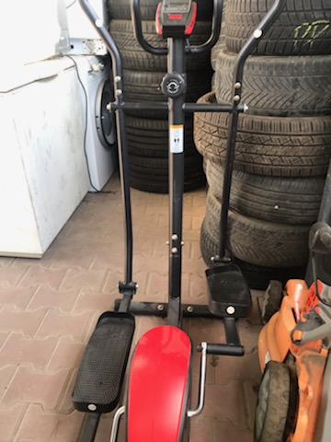
Foteliki do karmienia
Stepper

Slide 8
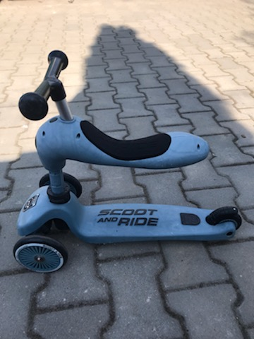
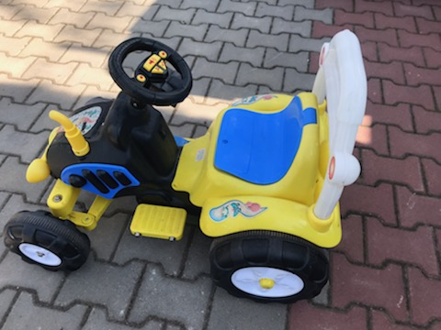
Jeździki dla dzieci

Slide 9
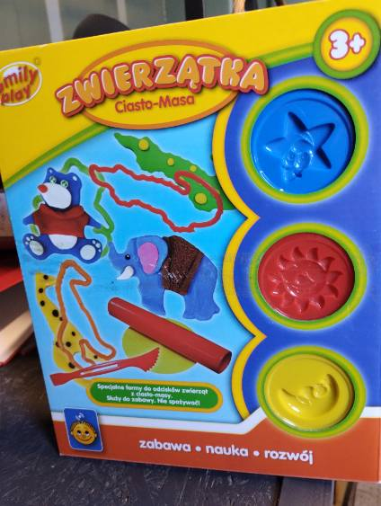
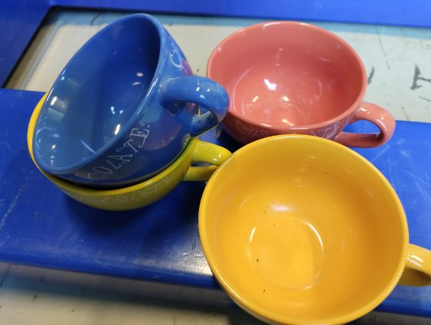
Ciasto masa do zabawy
Filiżanki

Slide 10
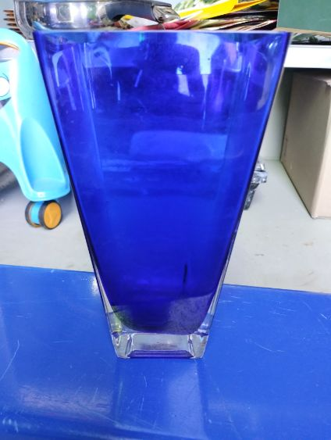
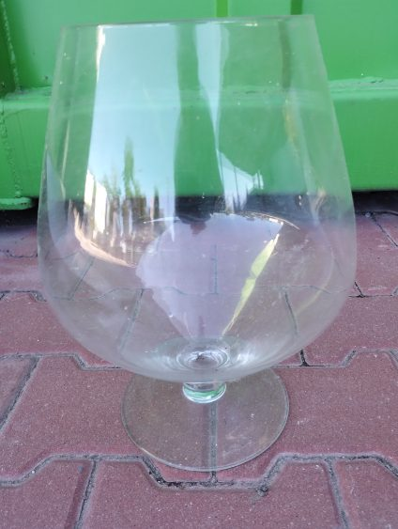
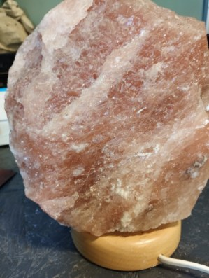
Wazon szklany
Naczynie szklane wys. 30 cm
Lampka solna

Slide 11
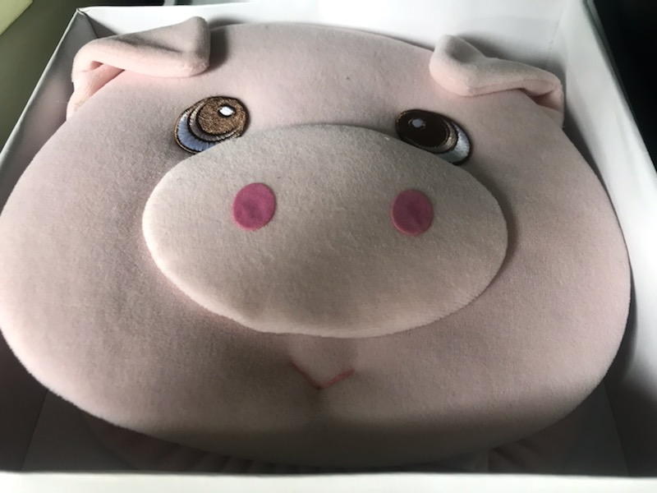
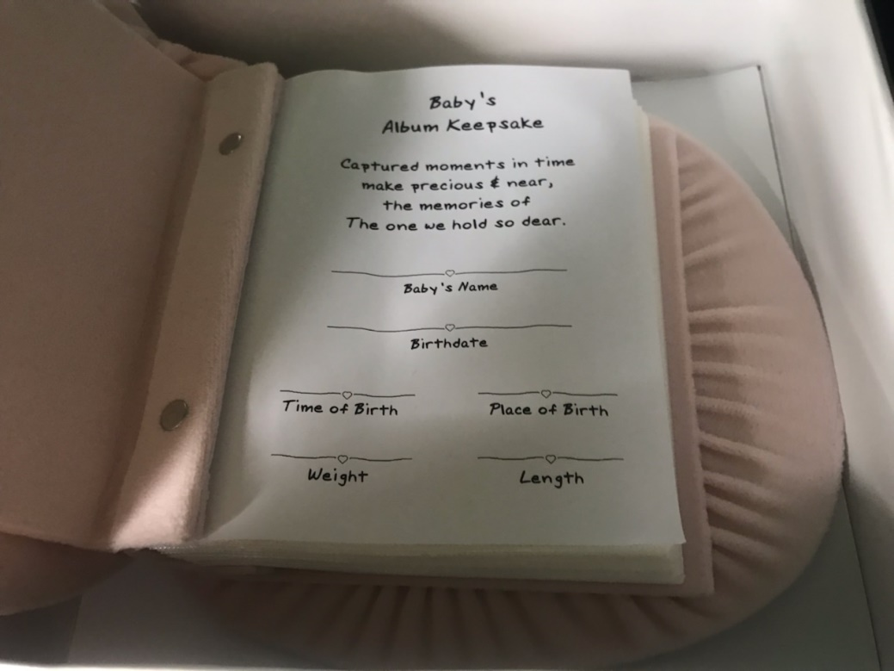
Album dla noworodka

Slide 12
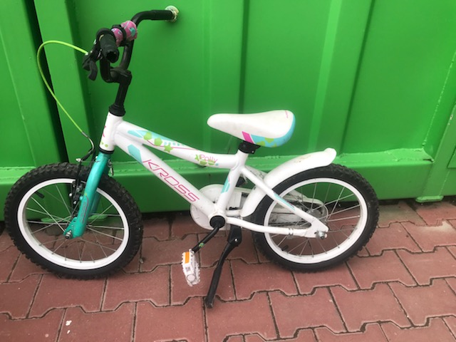

Rower dziecięcy 16”

Slide 13

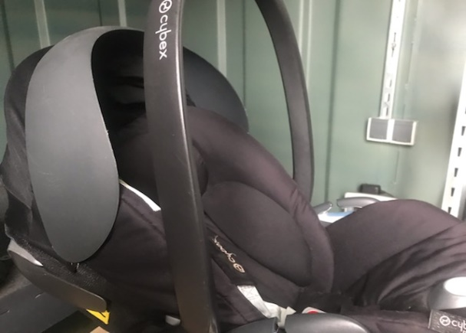
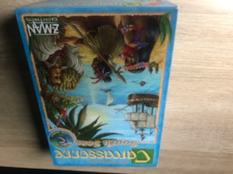
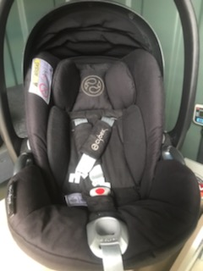
Fotelik samochodowy
Gra planszowa

Slide 14
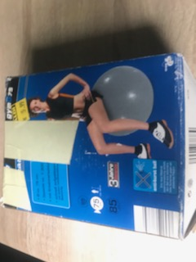

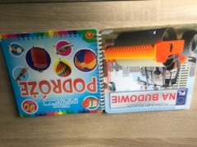
Piłka do ćwiczeń
Książeczki dla dzieci
Mam już nowego właściciela

Slide 15

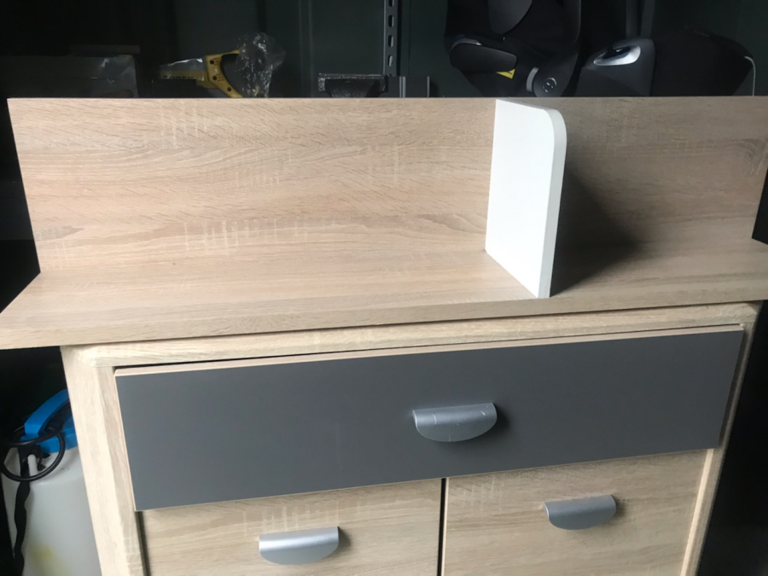
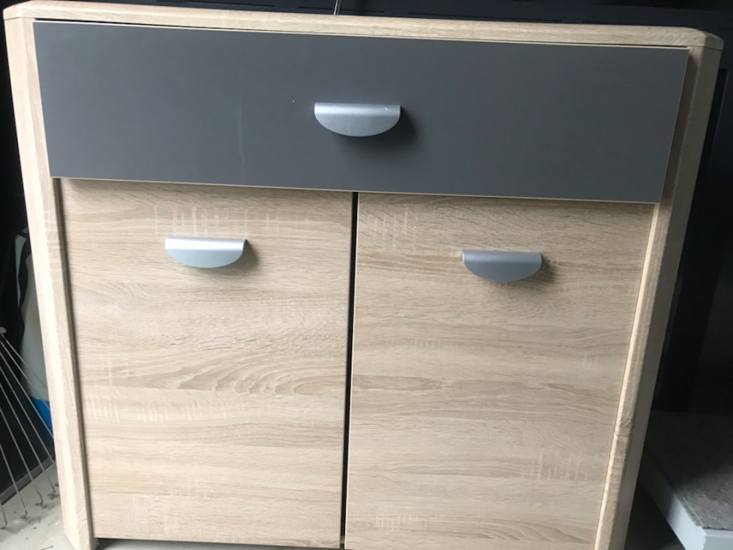
Komoda i półka wisząca
Mam już nowego właściciela

Slide 16

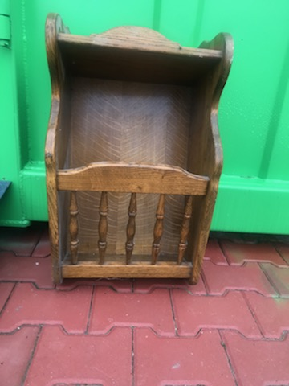
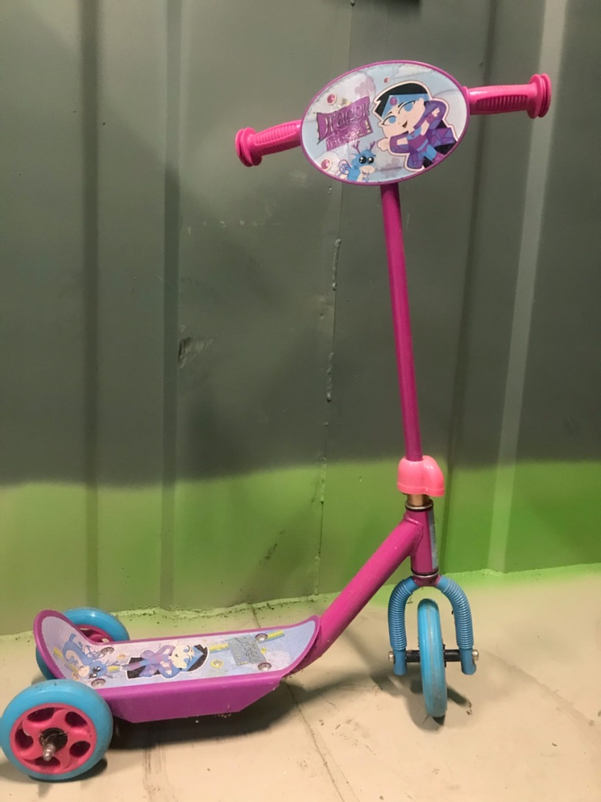
Gazetnik- półeczka wisząca
Hulajnoga
Mam już nowego właściciela
Mam już nowego właściciela
Mam już nowego właściciela

Slide 17
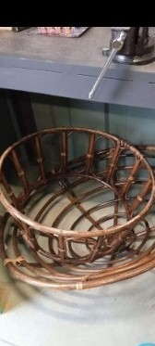
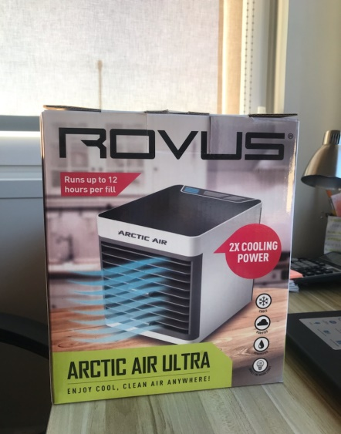

Elementy fotela rattanowego
Przenośny klimatyzator
Mam już nowego właściciela

Slide 18
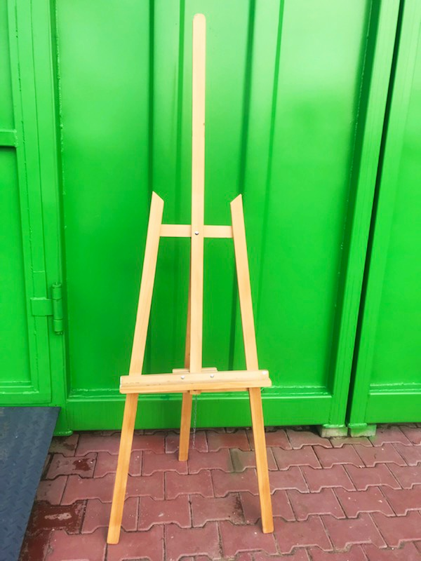
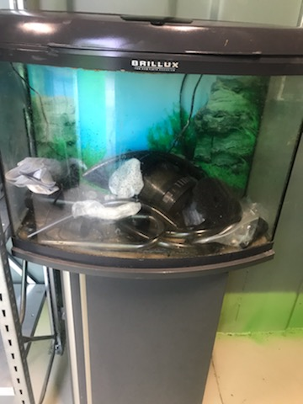
Sztaluga
Akwarium
Mam już nowego właściciela
Mam już nowego właściciela

Slide 19
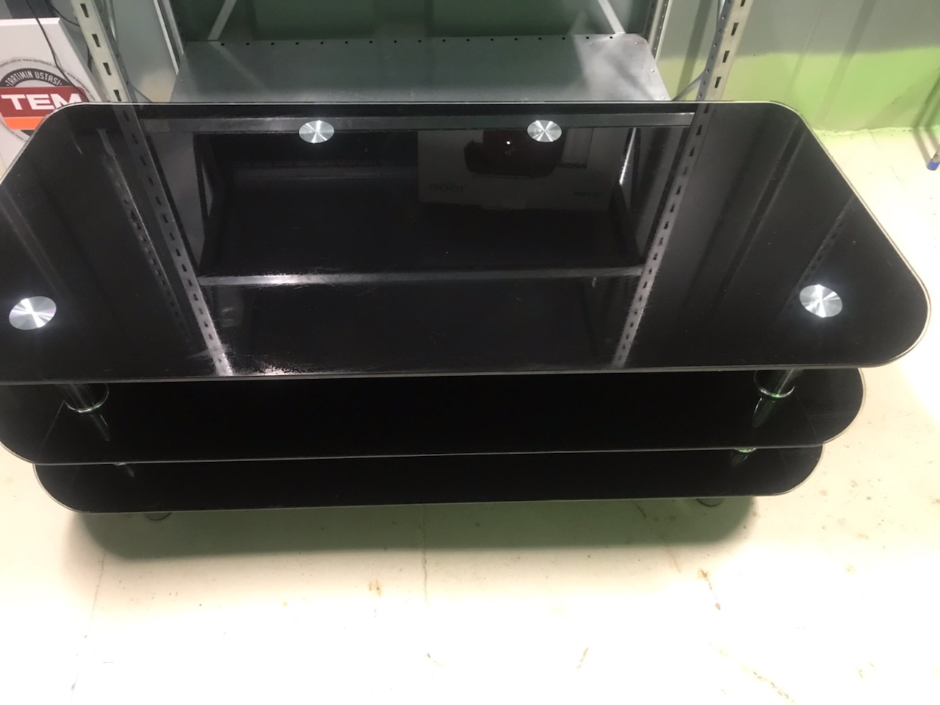
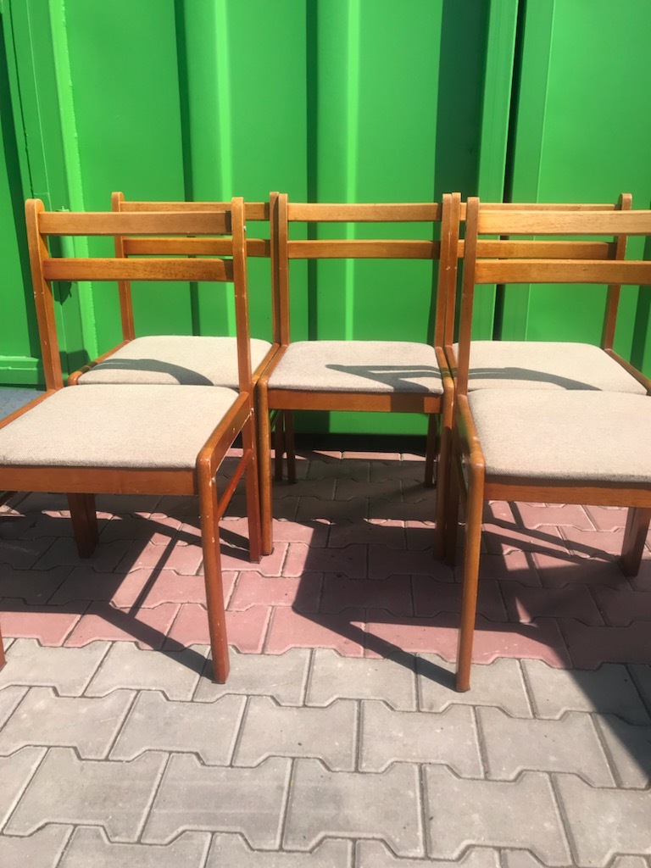
Stolik RTV
Krzesła 5 sztuk
Mam już nowego właściciela
Mam już nowego właściciela

Slide 20

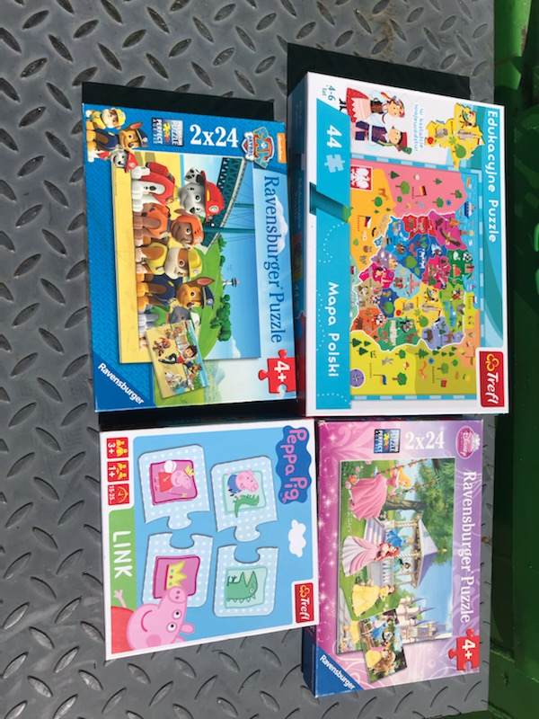
Książka
Puzzle
Mam już nowego właściciela
Mam już nowego właściciela

Slide 21
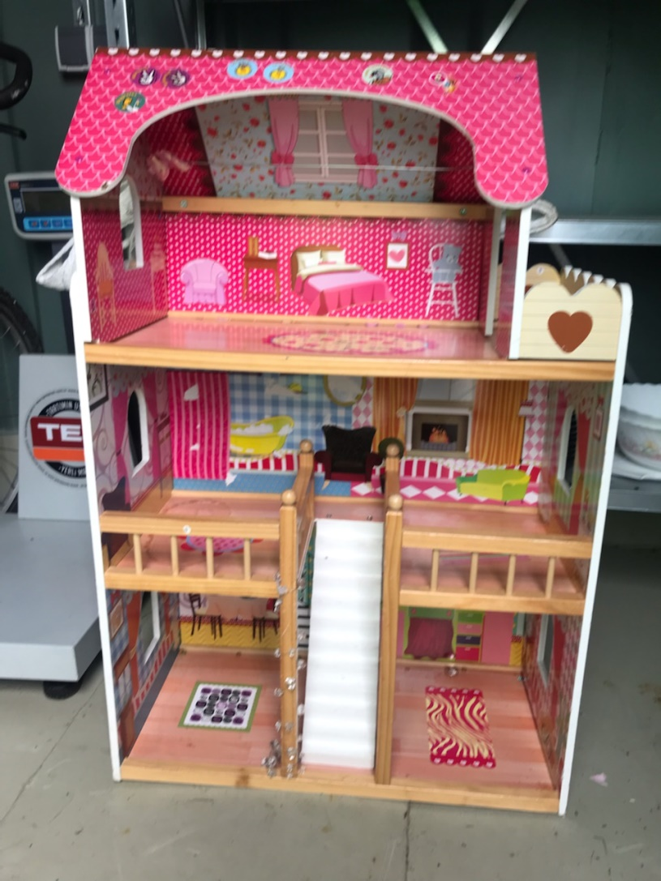
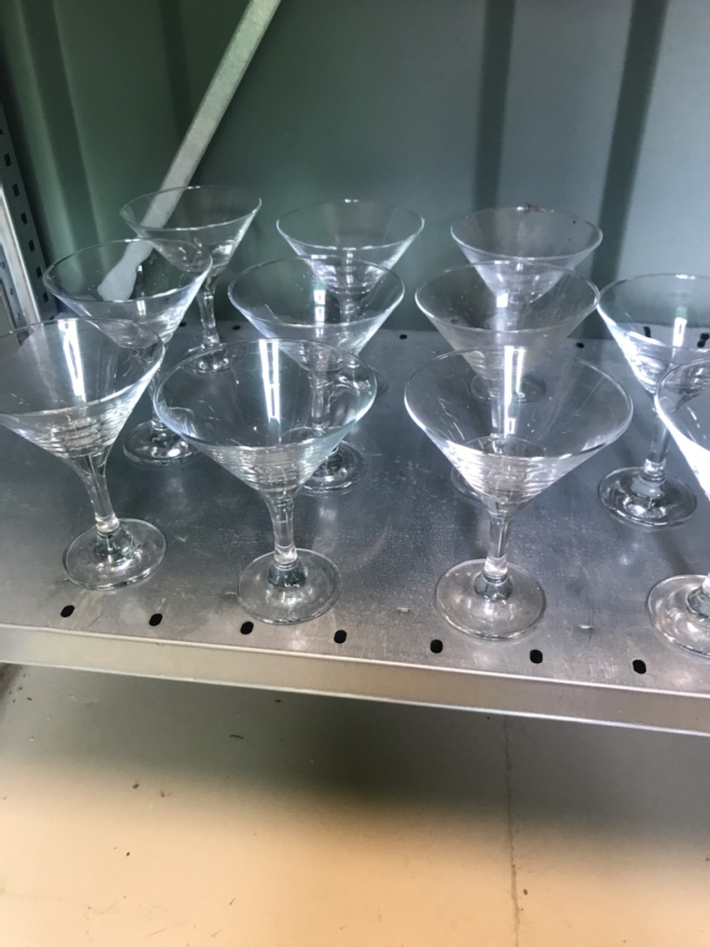
Domek dla lalek
Kieliszki
Mam już nowego właściciela
Mam już nowego właściciela

Slide 22
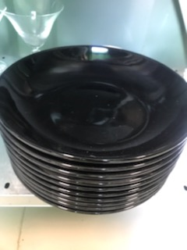

Talerze głębokie 10 szt.
Duży kubek
Mam już nowego właściciela

Slide 23
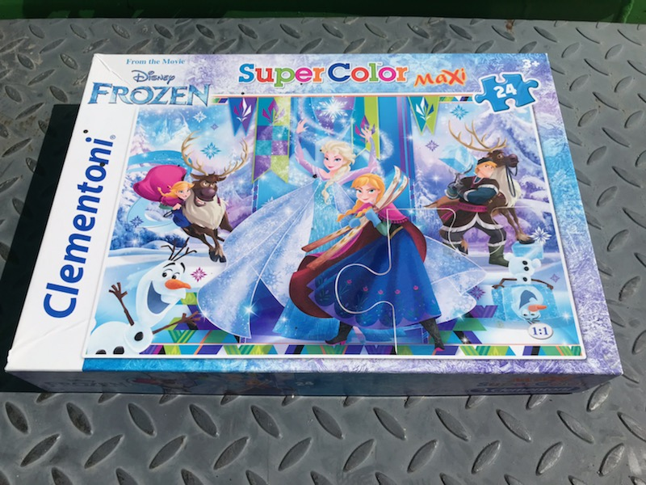

Puzzle
Puzzle
Mam już nowego właściciela
Mam już nowego właściciela

Slide 24

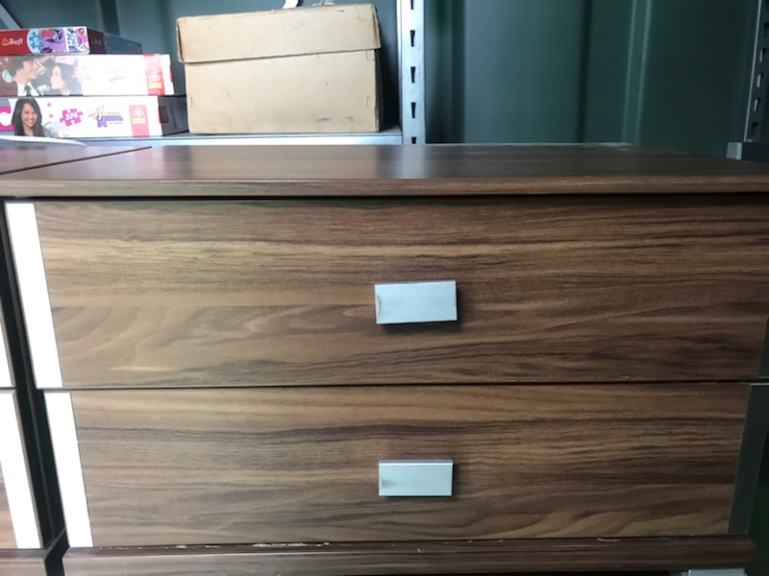
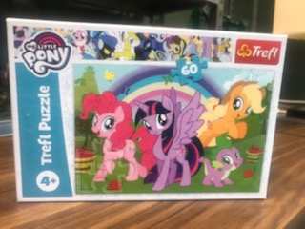
Puzzle
Szafki nocne 2 szt. szer. 60 cm ; wys. 37 cm
Mam już nowego właściciela
Mam już nowego właściciela

Slide 25
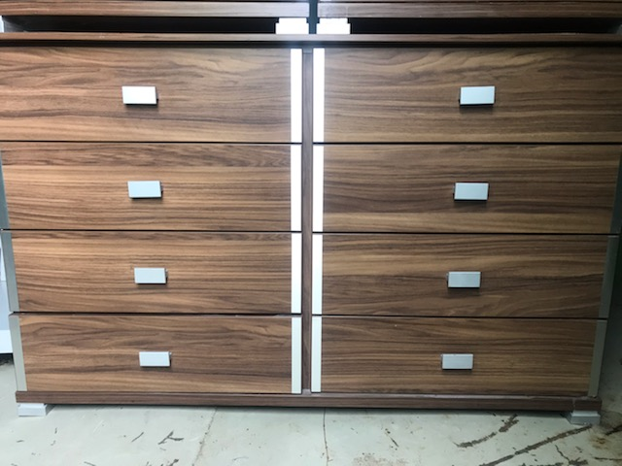
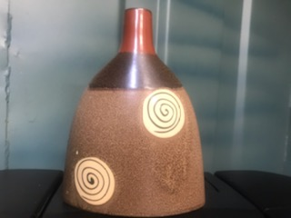
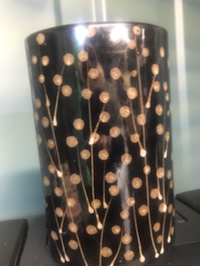
Komoda szer. 123 cm; wys. 75 cm
Wazony
Mam już nowego właściciela
Mamy już nowego właściciela

Slide 26
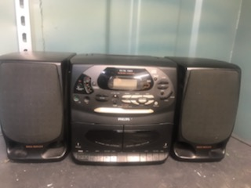
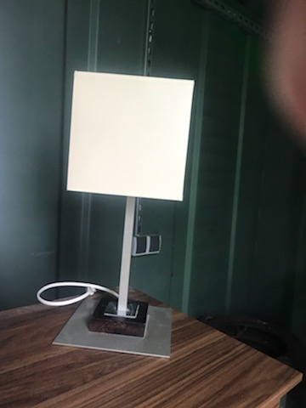
Wieża CD
Lampka nocna 2 szt.
Mam już nowego właściciela
Mam już nowego właściciela

Slide 27

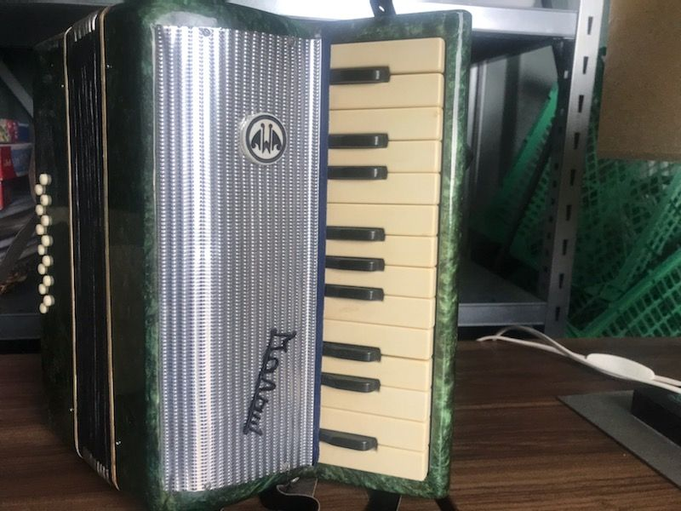
Książeczki dla dzieci
Akordeon dziecięcy
Mam już nowego właściciela
Mam już nowego właściciela

Slide 28


Wazon
Przyrząd do ćwiczeń
Mam już nowego właściciela
Mam już nowego właściciela

Slide 29


Rower koła 24”
Rower
Mam już nowego właściciela
Mam już nowego właściciela

Slide 30


Kule
Rower koła 18”
Mam już nowego właściciela
Mam już nowego właściciela

